Slide 1
CHƯƠNG 5
TỪ ĐIỂN VÀ HÀM
Giảng viên: Triệu Thu Hương

Slide 2
Nội dung
Từ điển (Dictionary)
Hàm (Function)
Mô đun (Module)
Gói (Package)
Q & A

Slide 3
1.1 Giới thiệu
Dictionary (từ điển) là một kiểu dữ liệu, bao gốm nhiều phần tử (element).
Mỗi phần tử là một cặp khóa và giá trị (Key & value), tương tự với khái niệm Map trong Java.
Để khai báo một dictionary sử dụng cặp dấu móc { }, các phần tử bên trong phân cách nhau bởi đấu phẩy.
Mỗi phần tử là một cặp khóa và giá trị ngăn cách nhau bởi dấu hai chấm ( : ).

Slide 4
1.2. Khai báo
Khai báo tổng quát:
_name_dic ={“key1”: value1, “key2”:value2…}
Ví dụ:
  #Dictionary
  _info = {"Name": "Le Van A", "Age": 35, "Country": "Vietnam"}
  print(_info)
  # Tạo một dictionary thông qua constructor của lớp dict.
  _dict = dict()
  _dict["Name"] = "Nguyen Van B"
  _dict["Age"] = 25
  print("Dictionary: ", _dict)

Slide 5
1.3. Đặc điểm Key & Value
Value:
  Mỗi phần tử (element) của dictionary là một cặp (khóa và giá trị), giá trị có thể là một kiểu bất kỳ (string, number, các kiểu người dùng tự định nghĩa,....), và cho phép trùng lặp.
Key:
  Key trong dictionary phải là kiểu bất biến (immutable): string, number, Tuple…
  Các key trong dictionary không được phép trùng lặp.

Slide 6
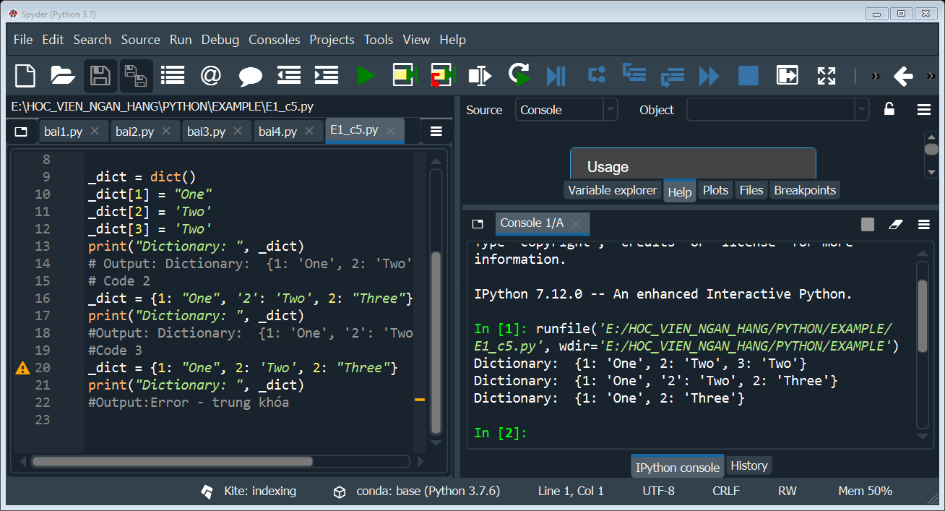
Ví dụ

Slide 7
1.4. Truy cập phần tử của từ điển
Sử dụng cú pháp: _dict[key]
#Code 1
_dict = {1: "One", '2': 'Two', 2: "Three", 4: 'Four', 5: 'Five'}
print("Dictionary: ", _dict[2])
print("Dictionary: ", _dict['2'])
# Code 2
_dict = {'Name': "Python", "2": 'Two', 2: "Three", 4: 'Four', 5: 'Five'}
print("Dictionary: ", _dict['Name'])
print("Dictionary: ", _dict['2'])

Slide 8
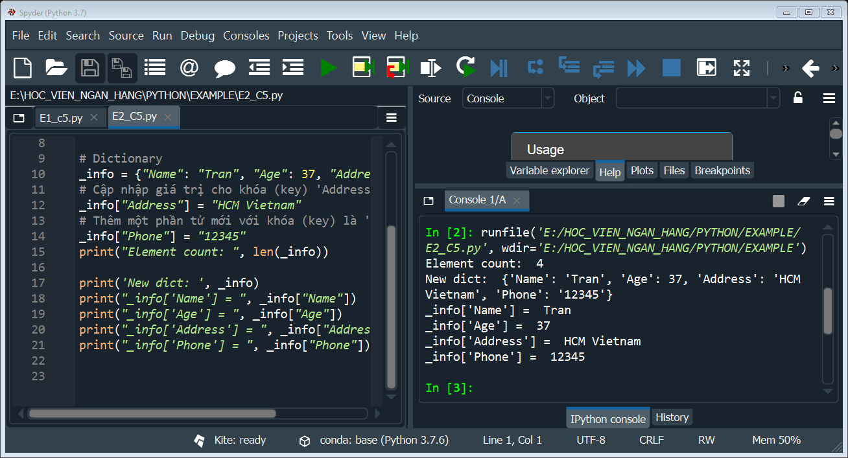
Ví dụ

Slide 9
1.5. Cập nhật từ điển
Từ điển cho phép cập nhập giá trị ứng với một khóa nào đó.
Từ điển sẽ thêm mới một phần tử nếu khóa đó không tồn tại trên dictionary.
Có thể sử dụng hàm update:
_dict.update(dict_element)

Slide 10
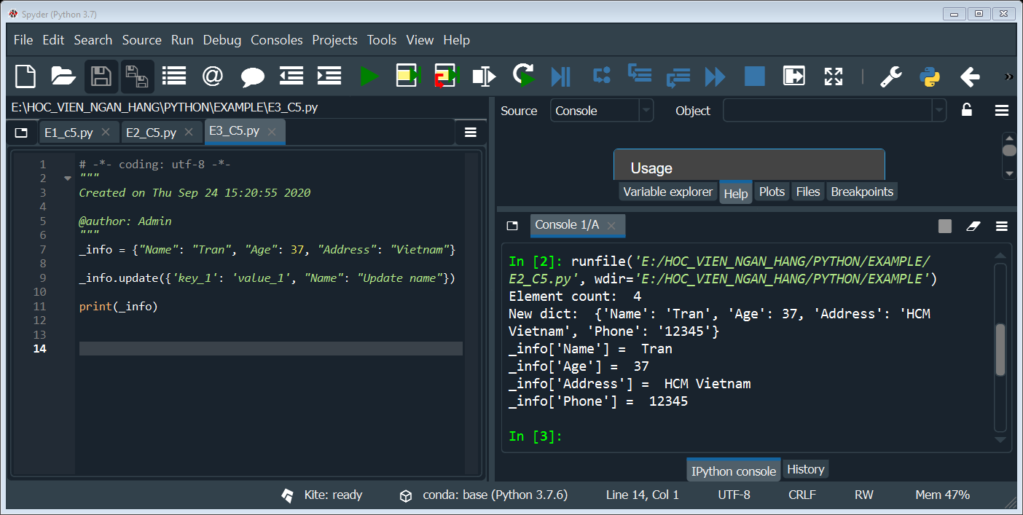

Slide 11
1.6. Xóa phần tử trong từ điển
Có 2 cách để loại bỏ một phần tử ra khỏi một dictionary.
  Sử dụng toán tử del
  Sử dụng phương thức __delitem__(key)

Slide 12
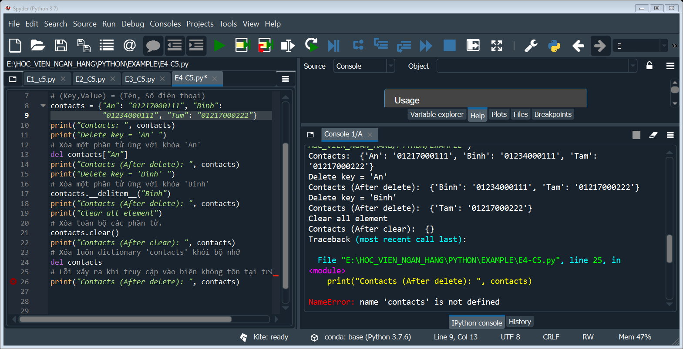
Ví dụ

Slide 13


1.7. Hàm thao tác với từ điển
Hàm | Mô tả
len(dict) | Trả về số phần tử của dict.
str(dict) | Hàm chuyển đổi ra một string biểu diễn dictionary.
type(variable) | Trả về kiểu của biến được truyền vào. Nếu biến truyền vào là một dictionary, thì nó sẽ trả về đối tượng đại diện lớp 'dict'.
dir(clazzOrObject) | Trả về danh sách các thành viên của lớp (hoặc đối tượng) được truyền vào. Nếu truyền vào là lớp dict, nó sẽ trả về danh sách các thành viên của lớp dict.

Slide 14
Ví dụ

Slide 15
1.8. Phương thức cho từ điển
Tên phương thức | Mô tả
dict.clear() | Xóa tất cả phần tử của dict
dict.copy() | Trả về bản sao của dict
fromkeys(seq,value1)/ fromkeys(seq) | Được sử dụng để tạo một Dictionary mới từ dãy seq và value1. Trong đó dãy seq tạo nên các key và tất cả các key chia sẻ các giá trị từ value1. Trong trường hợp value1 không được cung cấp thì value của các key được thiết lập là None
dict.get(key, default=None) | Trả về giá trị của key đã cho. Nếu key không có mặt thì phương thức này trả về None
dict.has_key(key) | Trả về true nếu key là có mặt trong Dictionary, nếu không là false

Slide 16
Tên phương thức | Mô tả
dict.items() | Trả về tất cả các cặp (key-value) của một Dictionary
dict.keys() | Trả về tất cả các key của một Dictionary
dict.setdefault(key, default=None) | Tương tự get(), nhưng sẽ thiết lập dict[key]=default nếu key là không tồn tại trong dict
dict.update(dict2) | Được sử dụng để thêm các item của dictionary 2 vào Dictionary đầu tiên
dict.values() | Trả về tất cả các value của một Dictionary

Slide 17
Nội dung
Từ điển (Dictionary)
Hàm (Function)
Mô đun (Module)
Gói (Package)
Q & A

Slide 18
2.1. Giới thiệu
Hàm, là một khối code được tổ chức và có thể tái sử dụng, để thực hiện một hành động hay một nhiệm vụ nào đó. Có rất nhiều hàm cung cấp sẵn trong Python, điển hình như hàm print() được dùng để đưa dữ liệu ra console.
Tuy nhiên lập trình viên cũng có thể tạo riêng cho mình một hàm với cách định nghĩa và kiểu giá trị cho riêng. Các hàm này được gọi là user-defined function.

Slide 19
2.2. Định nghĩa hàm
Cú pháp:
  def ten_ham(cac_tham_so):
  "function_doc_string"
  function_suite
  return [bieu_thuc]
Ví dụ:
    # Định nghĩa một hàm: truyền vào tên người và trả về một chuỗi.
    def sayHello(name):
    'Hàm truyền vào tên người và trả về một chuỗi'
    return "Hello " + name
    # Sử dụng hàm sayHello
    text = sayHello("Nguyen Van A!")
    print(text)

Slide 20
Khi định nghĩa các hàm cần theo các qui tắc sau:
  Từ khóa def được sử dụng để bắt đầu phần định nghĩa hàm. Def xác định phần bắt đầu của khối hàm.
  Cú pháp khai báo hàm: def ten_ham():
  Các tham số được truyền vào bên trong các dấu ngoặc đơn. Ở cuối là dấu hai chấm.
  Trước khi viết một code, một độ thụt dòng được cung cấp trước mỗi lệnh. Độ thụt dòng này nên giống nhau cho tất cả các lệnh bên trong hàm đó.
  Documentation String của một hàm được khai báo đầu tiên trong ‘’ hoặc “”. Sau đó là các lệnh để thực thi.

Slide 21
2.3. Thực thi hàm
Để thực thi một hàm, bạn cần gọi hàm đó. Cú pháp như sau:
  ten_ham(cac_tham_so)
Ví dụ:
    # Phan dinh nghia ham
    def printme(str):
    "Chuoi nay duoc truyen vao trong ham"
    print(str)
    return
    # Goi ham printme
    printme("Loi goi dau tien toi custom func!")
    printme("Loi goi thu 2 toi custom func.")

Slide 22
2.4. Phạm vi biến
Tất cả các biến trong một chương trình không phải lúc nào cũng có thể truy cập tại tất cả vị trí ở trong chương trình đó. Điều này phụ thuộc vào nơi lập trình viên đã khai báo biến đó.
Phạm vi biến quyết định nơi nào của chương trình có thể truy cập, sử dụng biến đó. Trong Python, có hai khái niệm về phạm vi biến là:
  Biến toàn cục
  Biến cục bộ

Slide 23
2.4.1 Biến cục bộ
Các biến được khai báo bên trong một thân hàm là biến cục bộ.
Các biến cục bộ này chỉ có thể được truy cập ở bên trong hàm mà đã được khai báo, không thể được truy cập ở bên ngoài thân hàm đó.
    def msg():
    # Bien cuc bo
    a = 10
    print("Gia tri cua a la", a)
    return
    msg()
    print (a) # Xay ra error vi bien day la cuc bo cua ham msg

Slide 24
2.4.2 Biến toàn cục
Biến được định nghĩa bên ngoài hàm được gọi là biến toàn cục. Biến toàn cục có thể được truy cập bởi tất cả các hàm ở khắp nơi trong chương trình. Do đó phạm vi của biến toàn cục là rộng nhất.
Ví dụ:
  b = 20
  def msg():
  a = 10
  print("Gia tri cua a la", a)
  # Bien toan cuc co the duoc su dung ben trong ham
  print("Gia tri cua b la", b)
  return
  msg()
  print(b)

Slide 25
2.5. Tham số của hàm
Python hỗ trợ các kiểu tham số chính như sau:
  Tham số bắt buộc
  Tham số mặc định
  Tham số từ khóa (tham số được đặt tên)
  Tham số thay đổi

Slide 26
2.5.1 Tham số bắt buộc
Các tham số bắt buộc là các tham số được truyền tới một hàm theo một thứ tự chính xác. Tức là, số tham số trong lời gọi hàm sẽ kết nối chính xác với phần định nghĩa hàm.
  # Phan dinh nghia cua ham sum
  def sum(_a, _b):
  "Ham tinh tong hai tham so"
  _c = _a + _b
  print(_c)
  sum(5, 10)
  # Error
  sum(20)

Slide 27
Phân tích
Trong trường hợp đầu tiên, khi hàm sum() được gọi đã được truyền hai giá trị là 5 và 10, đầu tiên Python so khớp với phần định nghĩa hàm, sau đó 5 và 10 được gán tương ứng cho a và b. Do đó hàm sum được tính toán và in ra kết quả.
Trong trường hợp thứ hai, khi chỉ truyền cho hàm sum() một giá trị là 20, giá trị này được truyền tới phần định nghĩa hàm. Tuy nhiên phần định nghĩa hàm chấp nhận hai tham số trong khi chỉ có một giá trị được truyền, do đó sẽ tạo ra một lỗi.

Slide 28
2.5.2 Tham số mặc định
Tham số mặc định là tham số mà cung cấp các giá trị mặc định cho các tham số được truyền trong phần định nghĩa hàm, trong trường hợp mà giá trị không được cung cấp trong lời gọi hàm.
# Phan dinh nghia ham
def msg(_id, _name, _age=23):
"In gia tri da truyen"
print('Id:', _id)
print('Ten:', _name)
print('Tuoi:', _age)
return
# Goi ham
#msg(100, 'Hoang', 20)
msg(_name='Hoang', _id=100, _age=20)
print('*******')
msg(_id=101, _name='Thanh') #msg(101,'Thanh')

Slide 29
Phân tích
Trong trường hợp đầu tiên, khi hàm msg() được gọi đang truyền ba giá trị là 100, Hoang, và 20, thì các giá trị này sẽ được gán tương ứng cho các tham số và do đó chúng được in ra tương ứng.
Trong trường hợp thứ hai, khi chỉ truyền hai tham số cho hàm msg() được gọi là 101 và Thanh, thì các giá trị này được gán tương ứng cho _id và _name. Không có giá trị nào được gán cho tham số thứ ba trong lời gọi hàm, và vì thế hàm sẽ lấy giá trị mặc định là 23.

Slide 30
2.5.3 Tham số từ khóa
Sử dụng tham số từ khóa, tham số được truyền trong lời gọi hàm được kết nối với phần định nghĩa hàm dựa trên tên của tham số. Với trường hợp này, vị trí của các tham số trong lời gọi hàm là tùy ý.
def msg(_id, _name):
"In gia tri da truyen"
print('Id: ', _id)
print('Tên: ', _name)
return
msg(_id=100, _name='Hoang')
msg(_name='Thanh', _id=101)

Slide 31
Phân tích
Trong trường hợp đầu tiên, trong lời gọi hàm msg() truyền hai giá trị và truyền vị trí giống trong phần định nghĩa hàm. Sau khi so khớp với phần định nghĩa hàm, thì các giá trị này được truyền tương ứng với các tham số trong phần định nghĩa hàm. Điều này được thực hiện dựa trên tên tham số.
Trong trường hợp thứ hai, trong lời gọi hàm msg(), cũng truyền hai giá trị nhưng với vị trí khác với phần định nghĩa hàm. Thì ở đây, dựa vào tên của tham số, các giá trị này cũng được truyền tương ứng cho các tham số trong phần định nghĩa hàm.

Slide 32
2.5.4 Tham số thay đổi
Trong trường hợp cần xử lý một hàm mà có số tham nhiều hơn là số tham số đã xác định trong khi định nghĩa hàm. Những tham số này được gọi là các tham số có số tham số thay đổi (variable-length args) và không được đặt tên trong định nghĩa hàm, nó không giống như các tham số bắt buộc và tham số mặc định.
Cú pháp:
def ten_ham([tham_so_chinh_thuc,] *var_args_tuple ): "function_docstring"
function_suite
return [bieu_thuc]

Slide 33
Ví dụ
# Phan dinh nghia ham o day
def printinfo(arg1, *var):
"In mot tham so da truyen"
print("Ket qua la: ")
print(arg1)
for v in var:
print(v)
return
# Bay gio ban co the goi ham printinfo
# Goi lan 1
printinfo(10)
# Goi lan 2
printinfo(70, 60, 50)

Slide 34
2.6. Hàm main trong python
Nhiều ngôn ngữ lập trình có một hàm riêng được thực hiện tự động khi một hệ điều hành bắt đầu chạy một chương trình. Hàm này thường được gọi là main()
Trình thông dịch Python chạy các tập lệnh bắt đầu ở đầu mỗi tệp, và không có hàm riêng nào mà Python tự động chạy.
Có một điểm bắt đầu được xác định cho việc thực hiện một chương trình là hữu ích về việc hiểu cách một chương trình hoạt động
Các lập trình viên Python đã đưa ra một số quy ước để xác định điểm bắt đầu.

Slide 35
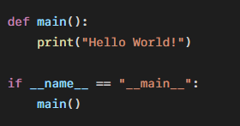
2.6. Hàm main trong python
Trong một số tập lệnh Python, bạn có thể thấy một định nghĩa hàm và một câu lệnh điều kiện giống như ví dụ dưới đây:

Slide 36
Nội dung
Từ điển (Dictionary)
Hàm (Function)
Mô đun (Module)
Gói (Package)
Q & A

Slide 37
3.1. Giới thiệu
Về cơ bản, một Module là một file, trong đó các lớp, hàm và biến được định nghĩa. Tất nhiên, một Module cũng có thể bao gồm code có thể chạy.
Module trong Python là các file mà có các code tương tự nhau, hay có liên quan với nhau. Chúng có lợi thế sau:
  Khả năng tái sử dụng: Module có thể được sử dụng ở trong phần Python code khác, do đó làm tăng tính tái sử dụng code.
  Khả năng phân loại: Các kiểu thuộc tính tương tự nhau có thể được đặt trong một Module.

Slide 38
3.2. Sử dụng Module
Để sử dụng module phải thực hiện import
Cú pháp import module:
  import module1[, module2[,... moduleN]
Ví dụ: Trong file: addition.py có đoạn code sau
  def add(a,b):
  c=a+b
  print c
  return
Trong file khác ta có thể sử dụng bằng cách
    import addition
    addition.add(10,20)
    addition.add(30,40)

Slide 39
Khi nhập module chúng ta có thể thêm vào alias cho nó ngắn gọn khi sử dụng
Ví dụ:
  import math as m
  print("Giá trị của pi là:", m.pi)

Slide 40
Sử dụng lệnh from…import trong Python
Lệnh from…import được sử dụng để import thuộc tính cụ thể từ một Module. Trong trường hợp mà không muốn import toàn bộ Module nào đó thì có thể sử dụng lệnh này.
Cú pháp của lệnh from…import là:
  from modname import name1[, name2[, ... nameN]]

Slide 41
Ví dụ
Trong file area.py có hàm
  def circle(r):
  print 3.14*r*r
  return
  def square(l):
  print l*l
  return
Trong file area1.py ta chỉ muốn sử dụng hàm square
  from area import square:
  square(10)

Slide 42
Sử dụng lệnh from…import*
Sử dụng lệnh này, bạn có thể import toàn bộ Module
Ví dụ trên có thể sử dụng:
  from area import *
  square(10)
  circle(5)

Slide 43
3.3. Đường dẫn tìm kiếm module
Khi nhập module, Python sẽ tìm một vài nơi. Trình thông dịch tìm các module có sẵn, nếu không thấy nó sẽ vào danh sách các thư mục được định nghĩa trong sys.path. Thứ tự tìm kiếm sẽ là:
  Thư mục hiện tại.
  PYTHONPATH (một biến môi trường với danh sách thư mục).
  Thư mục mặc định có vị trí phụ thuộc vào chọn lựa trong quá trình cài đặt.

Slide 44
3.4. Các Moudle xây dựng sẵn
Module đã được xây dựng sẵn trong Python: math, random, threading, collections, os, mailbox, string, time, … Mỗi Module này đã định nghĩa sẵn rất nhiều hàm để có thể sử dụng để thực hiện các tính năng khác nhau.
Xem danh sách các module có sẵn bằng cách:
  print(help(‘modules’))

Slide 45
Module math
Module math trong Python được định nghĩa là các hàm toán học phổ biến nhất, bao gồm các hàm lượng giác, hàm số, hàm logarit, v.v. Ngoài ra, nó cũng định nghĩa hai hằng số toán học, tức là số Pie và Euler, v.v.
Tên hàm | Ý nghĩa
math.log() | trả về logarit tự nhiên của một số đã cho
math.log10() | trả về logarit cơ số 10 của một số đã cho
exp() | trả về e mũ x
sqrt() | trả về căn bậc hai của một số
… | …

Slide 46
Module Random
Module random trong Python chứa các hàm tạo số nguyên ngẫu nhiên, tạo ra số float giữa 0,0 và 1,0.
Tên hàm | Ý nghĩa
random.random() | Tạo ra một số thực ngẫu nhiên trong khoản 0.0 đến 1.0
random.randint() | Tạo ra một số nguyên ngẫu nhiên giữa khoảng số nguyên được chỉ định
random.randrange() | Trả về một phần tử được chọn ngẫu nhiên từ phạm vị được tạo bởi các tham số start, stop và step
random.choice() | Trả về một phần tử được chọn ngẫu nhiên từ một chuỗi trống
Random.shuffle() | Sắp xếp lại ngãu nhiên các thành phần trong danh sách

Slide 47
Moudle Statistic
Module statistics trong Python cung cấp các hàm để thống kê toán học của dữ liệu số. Có một số hàm thống kê phổ biến được định nghĩa trong Module này.
Tên hàm | Ý nghĩa
statistics.median() | Trả về giá trị giữa của số liệu trong danh sách
statistics.mode() | Trả về phần tử xuất hiện nhiều lần nhất trong danh sách
statistics.stdev() | Sử dụng để tính độ lệch chuẩn trên một mẫu nhất định
statistics.median_low() | Trả về giá trị trung bình thấp của dữ liệu số trong danh sách.
statistics.median_high() | Trả về giá trị trung bình cao của dữ liệu số trong danh sách.

Slide 48
Moudle Statistic
Module statistics trong Python cung cấp các hàm để thống kê toán học của dữ liệu số. Có một số hàm thống kê phổ biến được định nghĩa trong Module này.
Tên hàm | Ý nghĩa
statistics.median() | Trả về giá trị giữa của số liệu trong danh sách
statistics.mode() | Trả về phần tử xuất hiện nhiều lần nhất trong danh sách
statistics.stdev() | Sử dụng để tính độ lệch chuẩn trên một mẫu nhất định
statistics.median_low() | Trả về giá trị trung bình thấp của dữ liệu số trong danh sách.
statistics.median_high() | Trả về giá trị trung bình cao của dữ liệu số trong danh sách.

Slide 49
Nội dung
Từ điển (Dictionary)
Hàm (Function)
Mô đun (Module)
Gói (Package)
Q & A

Slide 50
4. Package
Package là các gói và mỗi gói sẽ chứa những module liên quan với nhau. Phương pháp này giúp việc phân chia modules trong Python một cách dễ dàng.
Có thể hiểu một package giống như folder trong máy tính vậy. Bên trong folder này có thể chứa thêm một folder khác (tức là package khác), và cũng có thể chứa thêm những file khác (tức là các modules).

Slide 51
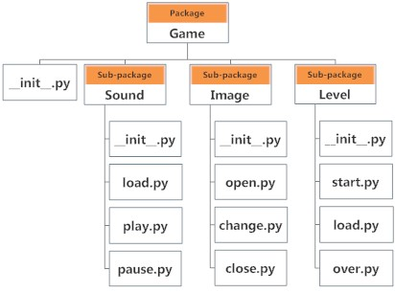
Ví dụ

Slide 52
Tài liệu tham khảo
Code python Programming, Wesley J.Chun, Prentice Hall PTR, 2000
Fundamentals of Python Programming, Richard L. Halterman Sothern Adventis University, 2018
Python Notes for Professionals, GoalKicker.com, Free Programming Books
https://quantrimang.com/hon-100-bai-tap-python-co-loi-giai-code-mau-142456
https://openplanning.net/11377/python
https://viettuts.vn/python-string

Slide 53


